Slide 1
《疯狂动物城》与现代职场

Slide 2
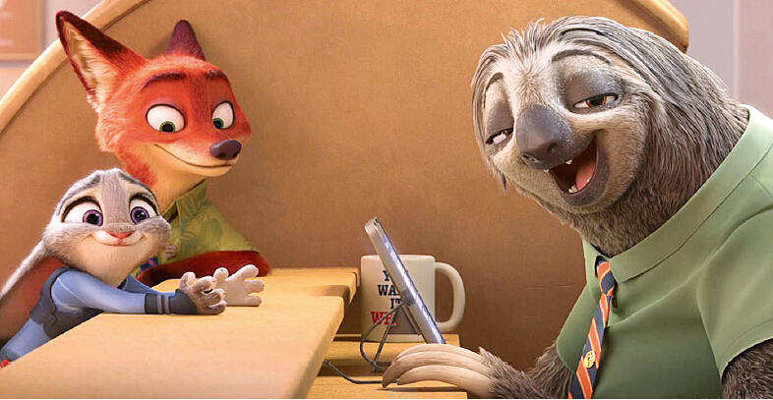
第89届奥斯卡最佳动画长片
疯狂动物城

Slide 3
该片讲述了在一个所有动物和平共处的动物城市，兔子朱迪通过自己努力奋斗完成自己儿时的梦想，成为动物警察的故事。 该片于2016年3月4日中国大陆同步北美上映。总票房全球10.2亿美元，获得获得了第89届奥斯卡最佳长篇动画奖。

Slide 4
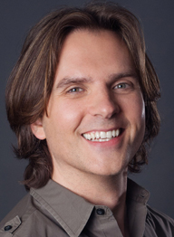
导演：拜恩·霍华德（Byron Howard）

Slide 5
拜恩·霍华德于1988年在迪士尼世界度假时选择了自己的职业道路，当时他第一次听到了迪士尼公司要在那里创办动画片厂的计划。霍华德于1991年加入迪士尼公司，当时他在奥兰多的迪士尼－米高梅片厂担任动画旅游主持人。
霍华德于1994年以助理动画师（进行中间镜头动画开发的初级动画师）的身份正式加入华特迪士尼动画片厂。他为《风中奇缘》“Pocahontas”创作了中间镜头画面，随后他又担任了《花木兰》的动画师以及动画短片《约翰·亨利》“John Henry”的监督动画师。后来他再次为科波拉·杜布勒斯担任了《星际宝贝》“Lilo & Stitch”的监督动画师，并且参与了莉萝姐姐南妮的角色创作。他还为该片设计了一些配角形象。《熊的传说》为他赢得了安尼动画电影杰出动画角色奖提名。

Slide 6
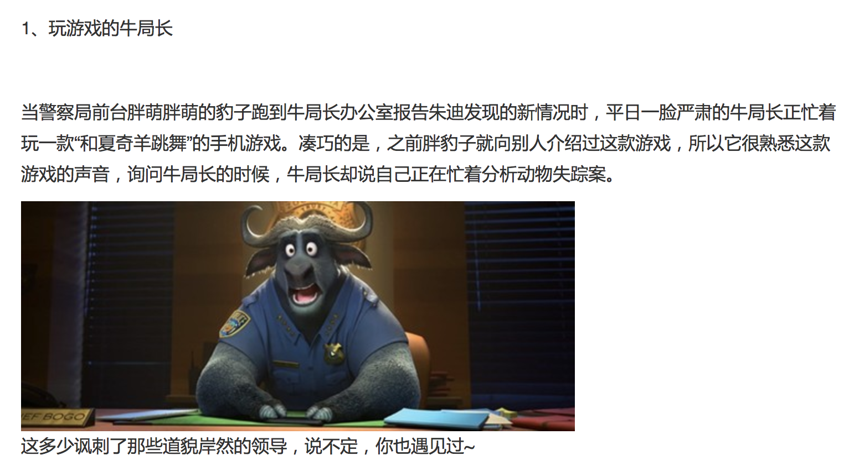
盘点：《疯狂动物城》的几处讽刺与隐喻

Slide 7
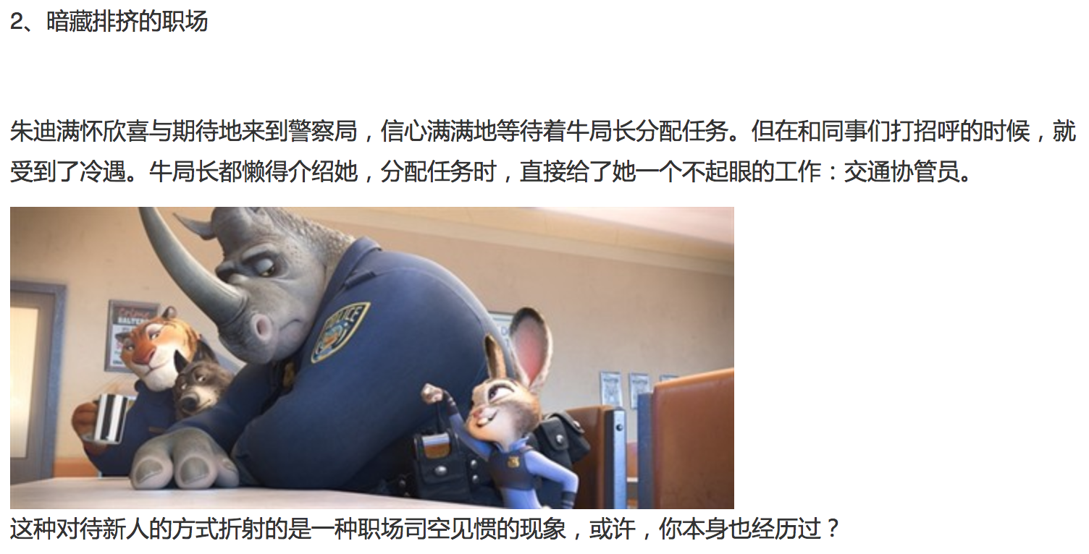

Slide 8
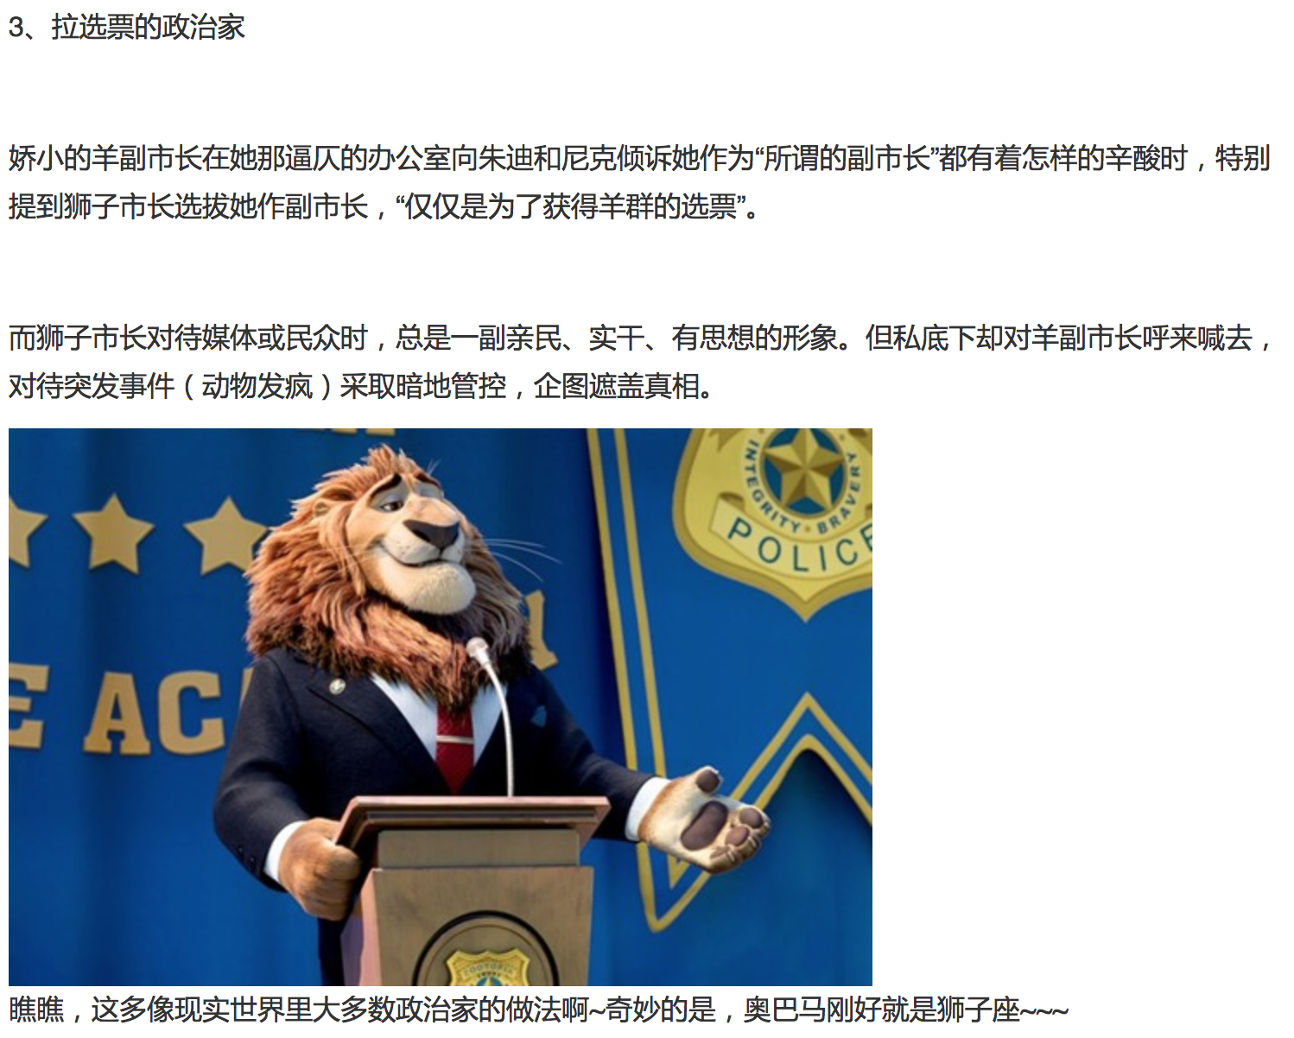

Slide 9
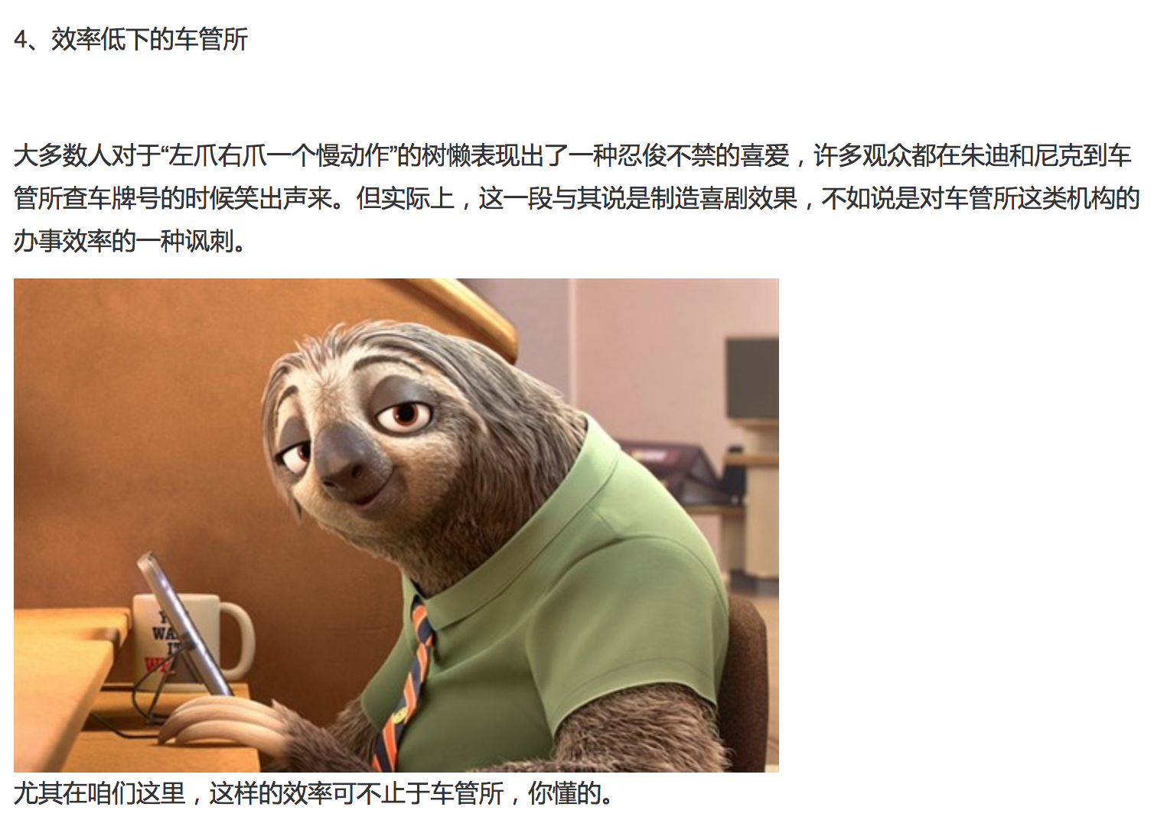

Slide 10
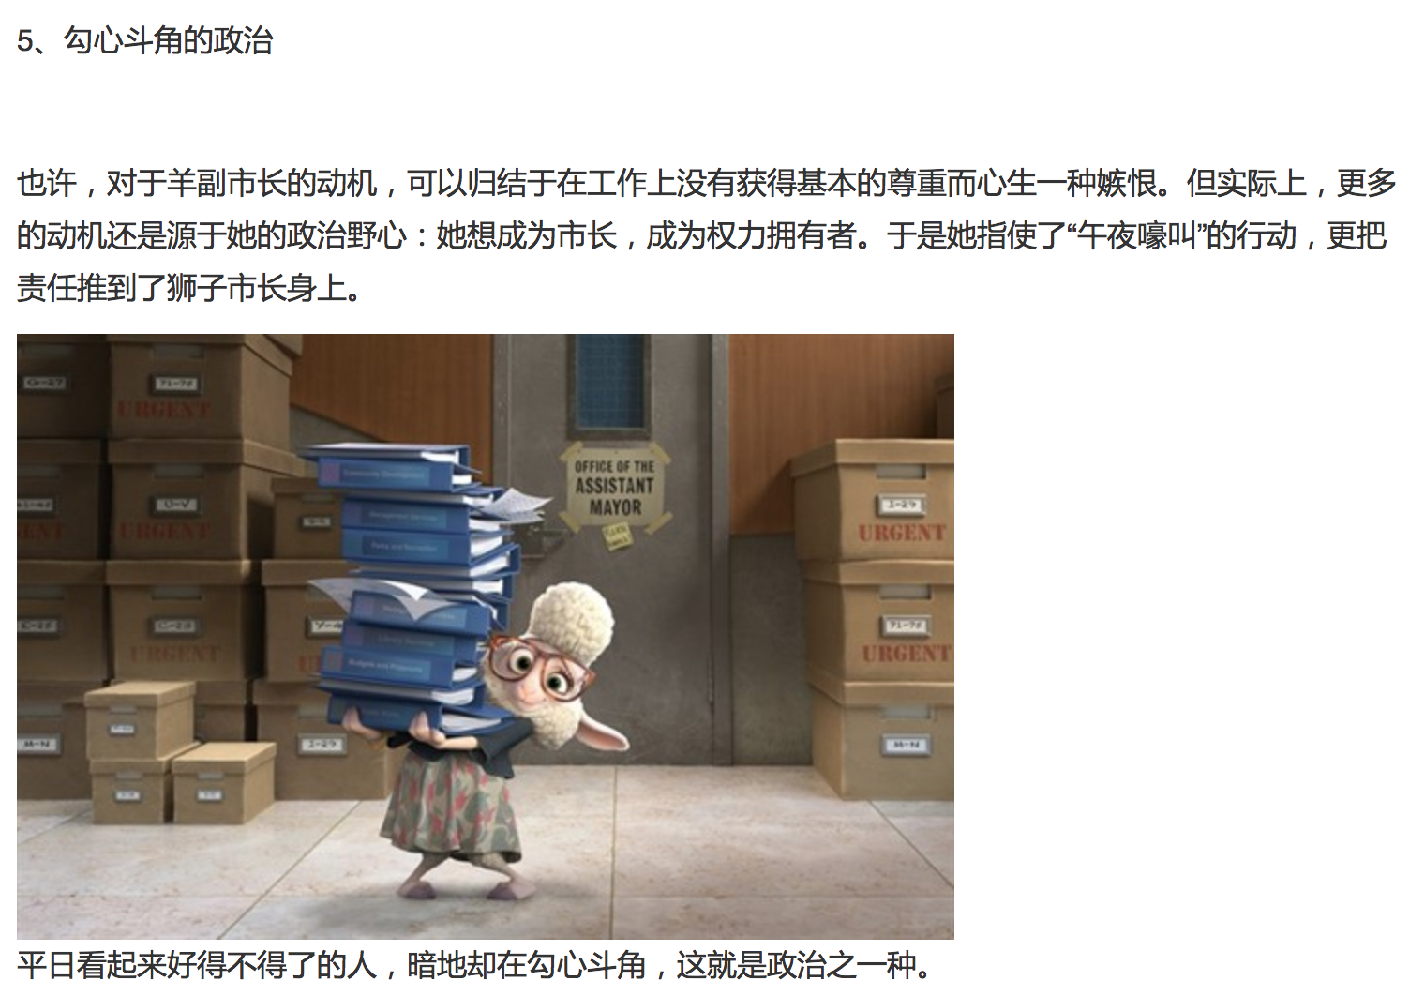

Slide 11
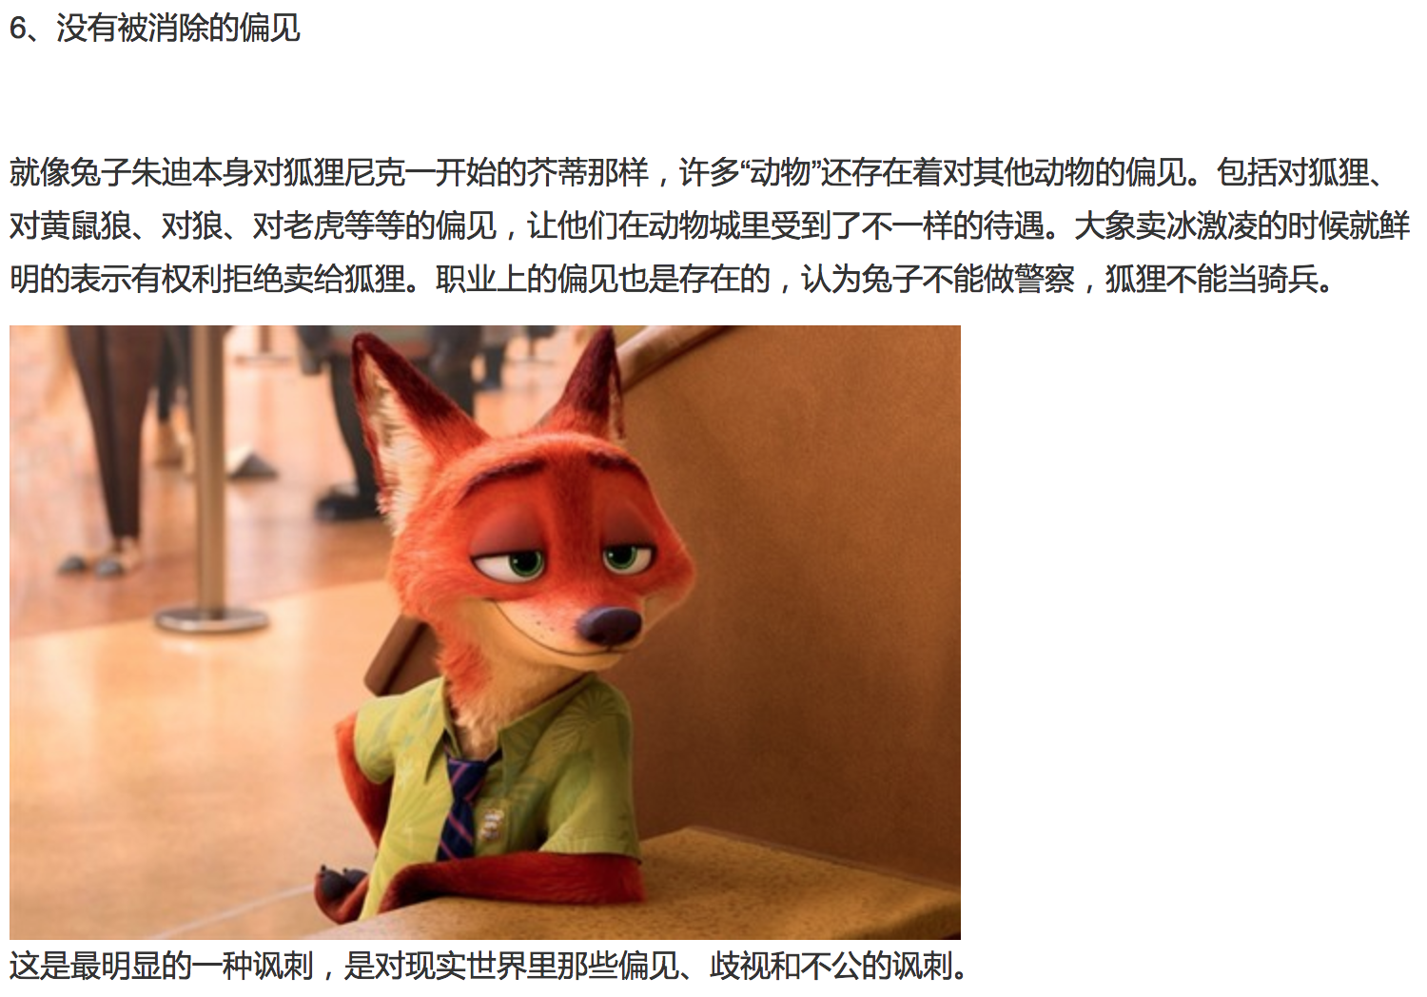

Slide 12
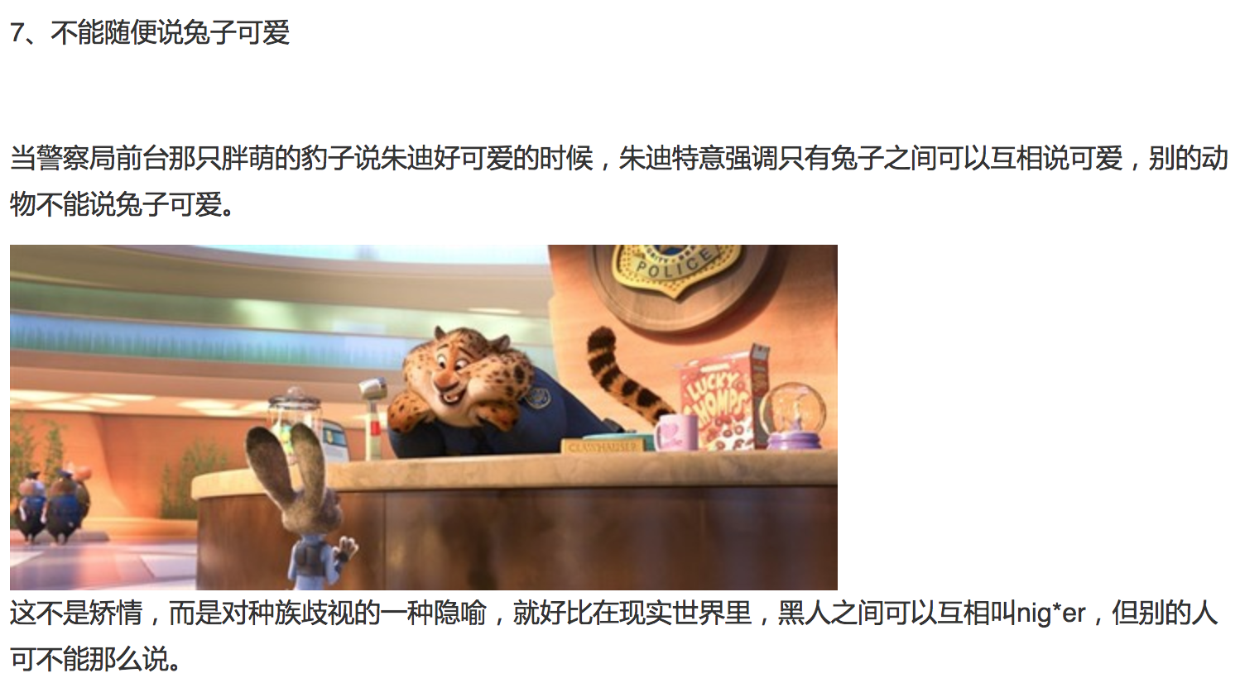

Slide 13
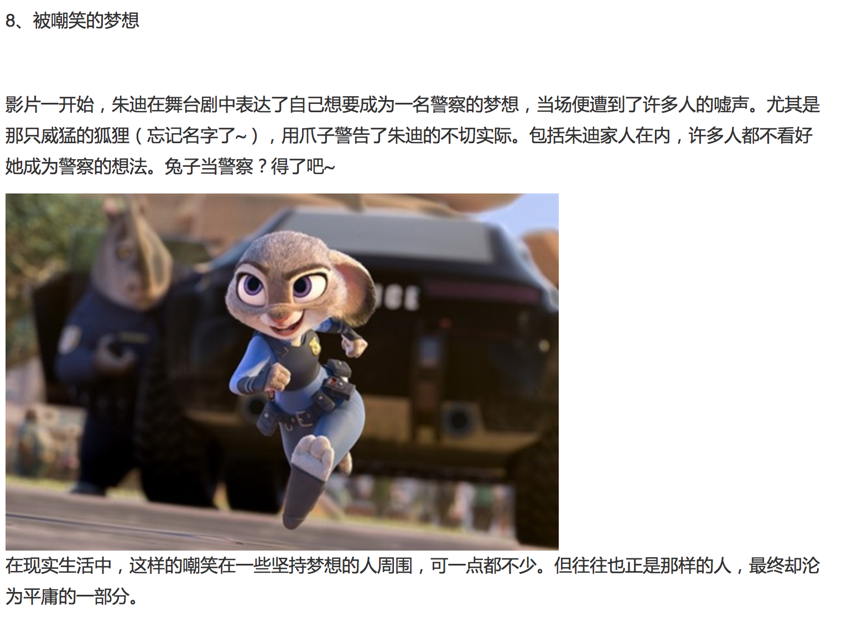

Slide 14
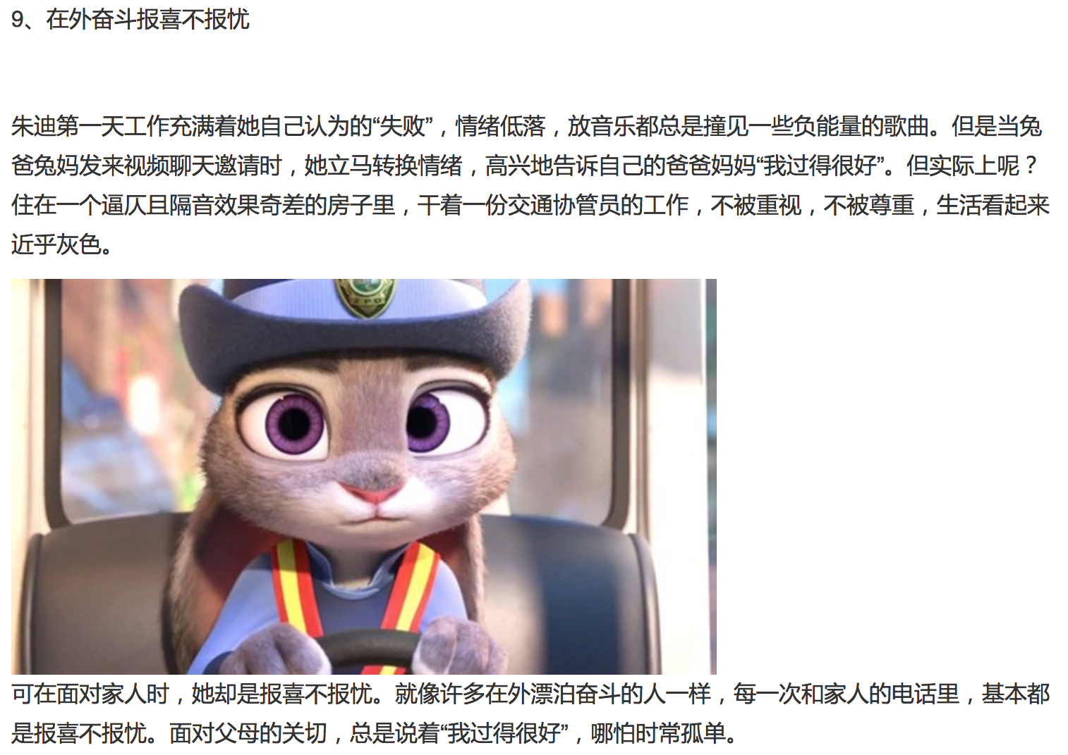

Slide 15
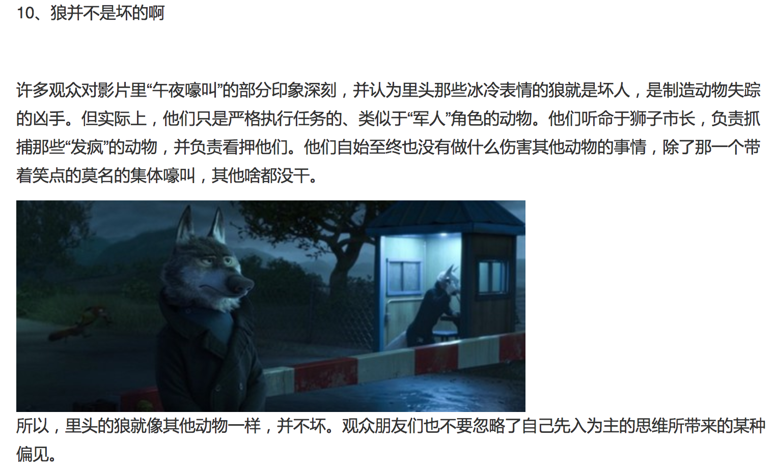

Slide 16
官僚作风的水牛局长搪塞民众回避现实掩盖自身无能；
因舆论导向而被调职转岗的娘娘腔豹子；
女性在特殊工种就业中面临的性别歧视；
拒绝为低保人群提供商品服务的大象店员；
利用他人对儿童的同情心进行欺诈的狐狸；
视人命为草芥却信奉家人第一的黑手党；
以及，卖盗版蝶的黄鼠狼；
群体迷失的仓鼠金融白领；
问来问去都too simple的猪记者；
当然，还有本片的片名，Zootopia，动物园+乌托邦。

